Slide 1
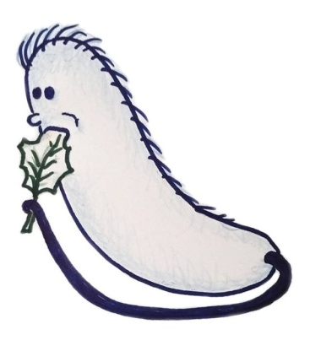
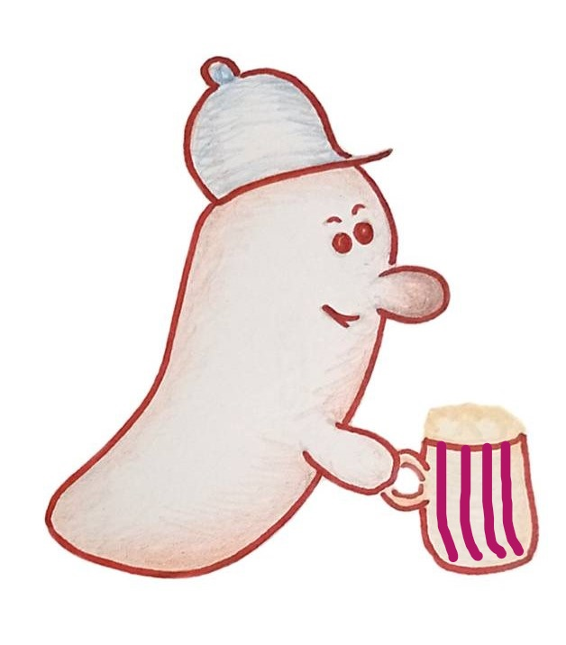
EKOLOGIE MIKROORGANISMŮ
8
Živočichové a mikroorganismy

Slide 2
Ve většině případů je interakce mikrobů s živočichy zpravidla pozitivní, jedná se často o výměnu živin a udržování vhodného prostředí.
Mikrobi často pomáhají při trávení obtížných komponentů potravy, jako je třeba celulóza, další komenzálové se podílejí na produkci vitamínů nebo ochraně živočichů proti patogenům.
Řasy korálových polypů a dalších bezobratlých pokrývají hlavní část potravy živočichů vlastní fotosyntézou.
Endosymbiotické bakterie mohou produkuovat světlo pro některé mořské bezobratlé a ryby.
Hlubokomořské termální prameny hostí chemoautotrofní bakterie umožňují bezobratlým život s využitím geotermální energie bez užití fotosynteticky produkovaného organického uhlíku.
Bezobratlí se mikroorganismy živí
Mezi živočichy a mikrobi však vznikají také negativní vazby, např. houby mohou parazitovat na nematodách a vířnících nebo mikrobi způsobují nemoci živočichů (mikrobiální toxiny, patogenní mikroorganismy).

Slide 3
Kultivace mikroorganismů za účelem získávání živin
Někteří živočichové si kultivují mikroorganismy za účelem získání potravy nebo jejího zpracování. Tito mikrobi často obývají intestinální trakt (přežvýkavci) nebo dochází přímo k pěstování mikrobiální biomasy a její následná konzumace.
Celulóza je nejhojnější rostlinný produkt, ale většina býložravců ji neumí strávit. Proto spoléhají na enzymatické schopnosti mikrobů, kteří biodegradují látky za produkce monomerů, které jsou živočichové schopni asimilovat.
Mnohé druhy býložravého hmyzu kultivují čisté kultury mikrobů na rostlinných tkáních (symbiotický vztah). Tato na proteiny bohatá mikrobiální biomasa je pak použita jako hlavní zdroj potravy a mikrob je hmyzem rozšiřován a je mu poskytováno prostředí, ve kterém se mu daří.

Slide 4
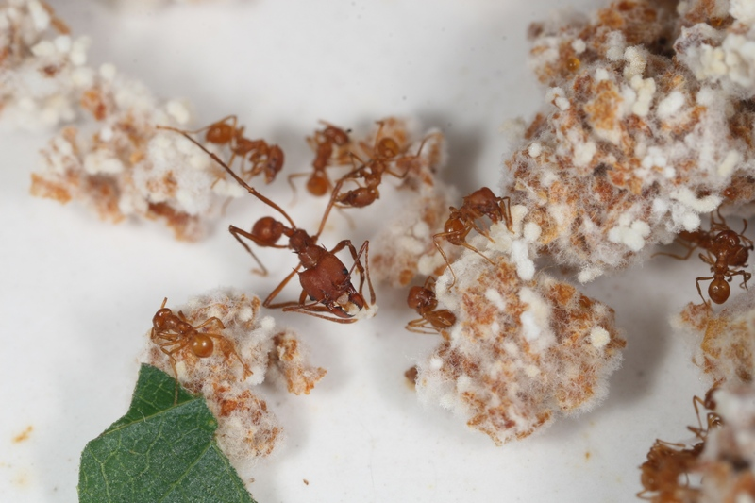
Mravenci Atta (listoví mravenci) si udržují již 50 milionů let starou symbiózu s houbou z rodiny Lepiotaceae v centrální a jižní Americe. Zdá se, že získání houby a vytvoření symbiotického vztahu se v historii událo vícekrát.
Některé současné kmeny pěstovaných hub byly rozmnožovány stejnými kmeny mravenců po více než 23 miliónů let. Tyto Basidiomycety, která jsou kultivované mravenci Atta, jsou deficitní v proteázách a těžko můžou bez mravenců soutěžit s jinými houbami. List je v mraveništi macerován, promíchán se slinami a výkaly (oboje obsahuje proteázy) a inokulován houbovým myceliem. Houba roste a produkuje gongylidia, která jsou konzumována mravenci.
http://www.insectarium.cz/mravenci/soubory/atta_sexdens_foto.htm

Slide 5
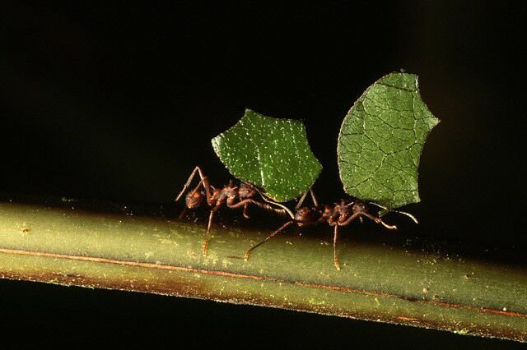
V roce 1999 byl popsán třetí mikroorganismus v této symbióze, aktinobakterie rodu Streptomyces, které žijí ve speciálních útvarech na těle mravence a produkují antimykotika. Mravenci přinesou do hnízda části rostlin, na nich pak vyrostou houby a mravenci je spolu s rostlinným materiálem zkonzumují, čímž získají celulázy, které sami neumí vytvořit, a stráví tak více rostlinného materiálu.
Když neoplodněná (panenská) královna opouští hnízdo na snubní let, bere s sebou kousek houby ve speciální malé dutině v ústech. Po páření a vyhloubení nory se stará o zahrádku i první potomstvo. Potom převezme péči o zahradu nová generace mravenců.
Pokud houba zahyne, kolonie zhyne, mravenci ani houba sami nepřežijí.
Kolonie mohou být považovány za vysoce užitečné, nebo zcela destruktivní - některé rostliny si vyvinuly obranu proti mravencům, u jiných částečná defoliace podporuje jejich růst. Chodby mravenců provzdušňují půdu, zlepšují její drenáž, mravenci zanáší do půdy organickou hmotu. Dokáží ale také „sklidit“ zemědělské plodiny..
http://zbysek-mravenci.webgarden.cz/image/11922591

Slide 6
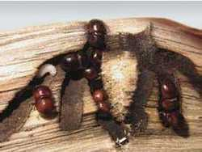
Ambrózioví brouci jsou kůrovci, kteří hloubí chodby do dřeva a pěstují symbiotické houby, které jsou jejich jediným zdrojem potravy, nebo jim umožňikonzumovat dřevní hmotu „předtrávenou „houbaminebo jinými MO. Jejich podhoubím se žíví nejen larvy, ale i vylíhnutí dospělí brouci, kteří ve svých chodbách houby vysévají a dokonce se o ně starají. Svou zahrádku čistí, větrají a přenášejí podhoubí do dalších chodeb. Vzhledem k tomu, že houby preferují vyšší vlhkost, vyskytují se nejčastější v tropech, kde mají širokou škálu hostitelů.
Ambróziové jsou však významní i v mírném pásmu. Třeba dřevokaz čárkovaný (Trypodendron lineatum) působí v Evropě vyšší škody pro dřevozpracující průmysl než lýkožrout.
Typickým zástupcem může být drtník Xylosandrus crassiusculus, jehož velikost je kolem 1,5-3 mm. Imaga i larvy se zavrtávají do různých částí stromu a uvolňují spory houby spolu se sekrety, které poskytují živiny pro klíčení spor. Každý druh drtníku je v asociaci pouze s jedním druhem houby těchtro rodů: Monilia, Ceratocystis, Cladosporium, Penicillium, Endomyces, Cephalosporium, Endomycopsis.
Jiří Hulcr | 8. 12. 2003 | Vesmír 82, 692, 2003/12

Slide 7
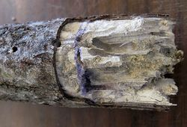
Brouci houbu uchovávají a brání proti vysychání ve zvláštním orgánu nazývaném mykangia nebo mycetangia, které je tvořeno kapsovitou vchlípeninou (má ho jen jedno pohlaví brouků Ambrosia) a ven jsou vyplavovány jen tehdy, když kůrovec tvoří závrt v novém hostitelském stromě a jeho mykangia vylučují zvýšené množství olejovitých látek. Kromě toho bývají spory hub přenášeny i roztoči, kteří se na kůrovce přichytávají..
Výskyt drtníka je typický tím, že houby ucpou xylém a způsobí odumření části nebo celého stromu.. Růst houby je velmi citlivý na vlhkost dřeva (přes 35%) a teplotu. Brouci čistí chodbičky a podle počasí otvírá či zavírá otvory v kmeni, aby udržel vhodné podmínky. Monokultura houby je zajišťována sekrety brouka, který potlačuje růst oportunistických mikrobiálních vetřelců. Po opuštění tunelu proto dochází velmi rychle kolonizaci jinými houbami, které přerostou původní kulturu. Brouci sami neumí rozkládat celulózu, a proto jsou striktně závislí na houbě. Houba přemění celulózu na proteinově bohatou mikrobiální biomasu a některé druhy brouků, zvláště v larválním stádiu, jsou zcela odkázány na ambrosiální houby jako zdroj potravy.
Houby také produkují vitamíny využívané brouky a i zakuklení larvy může být částečně závislé na ergosterolu produkovaném houbou. Brouk houbě zabezpečuje vhodné růstové podmínky - kousky dřeva, výkaly a látky důležité pro klíčení spór v udržované vlhké atmosféře tunelů
Kůrovci zavrhli konzumaci hostitelských tkání a začali pěstovat jako výhradní potravu symbiotické houby. Každá tato „inovace“ v evoluci kůrovců byla provázena explozí druhové rozmanitosti a nevybíravosti v druhu hostitel
Miroslav Kolařík | 5. 4. 2012 | Vesmír 91, 226, 2012/4

Slide 8
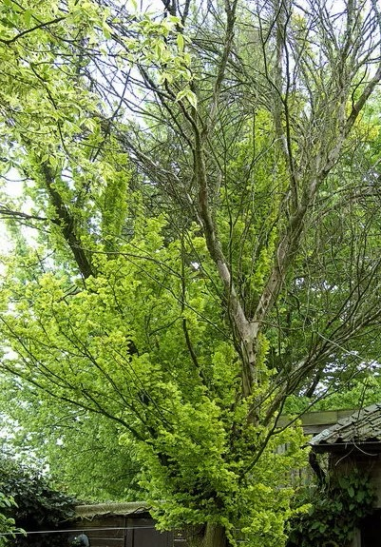
K dorozumívání a lákání samiček, využívají kůrovci feromony, které si však zpravidla netvoří sami, ale díky přítomnost symbiotických bakterií a kvasinek ve střevě, nebo hub žijících ve stěnách požerků. Jsou známé také feromony, v nichž každý stupeň produkce provádí jiná skupina symbiontů. Většina feromonů kůrovců jsou jen mikrobiálně zmetabolizované produkty hostitelského stromu, nejčastěji jde o jedovaté terpenoidy.
Kůrovci s pomocí hub zabíjí milióny stromů v celé holoarktické oblasti (mimo tropickou část severní polokoule). V současné době velmi často dochází v důsledku narušení rovnováhy lesních ekosystémů k jejich přemnožení. Lýkožrout má však v tomto ekosystému významnou funkci, které zajišťovaly omlazení lesa a jeho dobrý zdravotní stav, protože napadal jen staré, slabé a nemocné stromy.
Např. Bělokaz pruhovaný (Scolytus multistriatus) se symbionty rodu Ophiostoma, í jsou odpovědní za téměř celoevropské vyhubení jilmů.

Slide 9
Také termiti udržují mutualistický vztah s externí nebo interní mikrobiální populací. Někteří kultivují vnější populace hub, které přispívají k jejich schopnosti žít na dřevě a bez hub by nepřežili, jiní jsou schopni užít jen dřevo, které prošlo značnou houbovou degradací - houby přispívají enzymy do zažívacího traktu termitů. Některé celulázy produkované v zažívacím traktu termitů jsou získány konzumací hub žijících v hnízdě termitů. Mnohé druhy z vyšších termitů kultivují specifické druhy hub, např. basidiomycety Termitomyces, jsou v tomto podobní mravencům a i termiti aktivně shromažďují a rozsévají spory hub, aby založili nové hnízdo. Termiti také udržují mutualistický vztah s vnitřní populací protozoí, která se zaslouží o degradaci celulózy a produkce metabolitů, které jsou termiti schopni asimilovat. Bakterie a protozoa v zažívacím traktu nižších termitů a dřevo-konzumujících švábů fermentují celulózu anaerobně, za vzniku oxidu uhličitého, vodíku a acetátu. Část oxidu a vodíku je přeměněna zástupci Archaea na metan, což představuje ztráty pro hmyz. Ale acetogenní bakterie přemění většinu H₂ a CO₂ na acetát, který je absorbován skrz stěnu zažívacího traktu termitů a oxidován aerobně za tvorby oxidu uhličitého a vody.
V zažívacím traktu termitů žijící Enterobacter agglomerans dokáže fixovat vzdušný dusík, což je velmi příznivé z důvodu celulózové diety.
Podobně Šášeň lodní, měkkýši z čeledi Teredinae připomínající červa dlouhého až 50 cm, vyvrtávající ve dřevě (lodě) chodbičky hostí v zažívací soustavě endosymbiotické proteobakterie, od kterých získává významné množství dusíku.

Slide 10
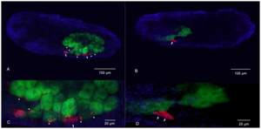
Byla nalezena symbióza mezi novým druhem Streptomyces a samotářsky lovící vosou květolibem včelím. Samička kultivuje bakterie Streptomyces ve speciálních žlázách v tykadlech a aplikuje je na buňky plodu před kladením. Bakterie se objevují se na stěně kukly a chrání ji proti infekci houbami. Larvy samotářských vos přečkávají i několik měsíců ve stádiu kukly, než se promění v dospělce. Během této vývojové etapy jsou snadno zranitelné, ale ochranu jim poskytují mikrobiální symbionti, kteří produkují dostatek antibiotik.
Např. všechny mšice mají klastr buněk zvaný mycetomes skládající se z buněk (mycetocytes), které neobsahují houby, ale bakterie. Po ošetření antibiotiky bakterie zmizí, mšice se přestanou množit a hynou. Pro svého hostitele je Buchnera důležitá například syntézou esenciální aminokyseliny tryptofanu nebo vitamínu riboflavinu.
Byl potvrzen proporcionální růst mšice Schizaphis graminum a jejího endosymbionta Buchnera aphidicola srovnáním váhového přírůstku mšice a počtu kopií bakteriálního genu přítomného ve mšici.
https://microbewiki.kenyon.edu/index.php/File:3137594_pone_0021944_g002.png

Slide 11
Komensální a mutualističtí intestinální symbionti
Většina teplokrevných živočichů má extrémně bohatou mikroflóru v jejich gastrointestinálním traktu. Ve spodní části zažívacího traktu každý gram výkalů obsahuje cca 10¹¹ mikrobů patřících do 400 různých druhů. V lidském zažívacím traktu jsou nejčetnější striktní anaerobové rodů Bacteroides, Fusobacterium, Bifidobacterium a Eubacterium.
U monogastrických živočichů hlavní přínos produkce růstových faktorů, zvířata absorbují produkty odvozené z mikrobiálního metabolismu spolknuté potravy. např. vitamín K, kdy sterilní zvířata vykazují příznaky vitamínové deficience. Kromě jejich přispění k trávení a výživě je důležitá jejich úloha bariéry proti infekci intestinálními patogeny (stav po dlouhodobém léčení antibiotiky, sterilní zvířata vystavená nesterilnímu prostředí. Pokud živočichové získávají většinu nebo všechnu výživu z těžko stravitelných sloučenin, jejich intestinální symbionti se stávají specifičtější a vztah jasně mutualistický.
U hmyzu sající krev se během raných stádií hmyz téměř vždy živí mikroby (bakterie γProteobacteria a houby), která jsou přenášeny na vajíčka. Mikrobi jsou udržovaní ve speciálním orgánu – mycetomes, a doplňují dietu produkcí růstových faktorů. Odstraníme-li tuto mikroflóru, například veš se nebude rozmnožovat (vývoj larev a reprodukce dospělců). Přidáme-li vitamíny B a kvasnicový extrakt, reprodukce bude obnovena.
Také ryby a vodní bezobratlí mají v zažívacím traktu mikroflóru přispívající k trávení potravy. Různonožci (amphipoda) mají mnoho druhů bakterií rodu Vibrio produkujících chitinázy, které jim pomáhájí rozkládat schránky drobných korýšů.

Slide 12
Trávení v bachoru
Přežvýkavci využívají potravu bohatou na celulózu. Savci, včetně přežvýkavců, neprodukují celulolytické enzymy a výhradně spoléhají na mikrofloru bachoru. V bachoru se nachází velké populace protozoí a bakterií, které přispívají k trávení potravy. Bachor je anaerobní, o teplotě 30-40°C a pH 5,5-7,0 a tak poskytuje ideální podmínky pro tamní mikroflóru o hustotě cca 109 -1010/ml. Trávení rostlinné stravy je komplikované a proto se u přežvýkavců vyvinul složitý trávicí systém s několika předžaludky (čepec, kniha, slez).
Proteiny produkované mikroflórou jsou využity hostitelem a organické kyseliny jsou absorbovány do krve zvířat, kde jsou aerobně oxidovány k produkci energie. I přes anaerobní podmínky jen malé procento kalorické hodnoty potravy není využito zvířetem (10%).
Mikroflóra bachoru zahrnuje bakterie trávící celulózu, hemicelulózu, škrob, cukry, mastné kyseliny, proteiny, lipidy. Mnohé bakterie produkují acetát, který je hlavní kyselinou v bachoru. Některé bakterie produkují propionát, jedinou fermentační kyselinu, kterou přežvýkavci umí přeměnit na karbohydráty. Odstranění nízkomolekulárních mastných kyselin absorpcí do krevního oběhu zvířete zabrání jejich inhibiční působení na mikroby. D Nalezneme zde i fixátory dusíku, ale produkují jen 10 mg na hlavu a den a přítomný amoniak potlačuje fixaci. Amoniak může být využit mikroflórou bachoru a následně stráven zvířetem.
Bakterie v bachoru zajišťují různé stupně rozkladu materiálu. Celulolytické bakterie Butyrivibrio fibrisolvens produkují acetát, formiát a laktát. Např. Rumicoccus albus produkuje acetát, formiát, vodík a Clostridium lochheadii acetát, formiát, H2, CO2. Amylolytické bakterie, např. Ruminobacter amylophilus produkuje formiát, acetát, sukcinát. Selenomonas ruminantium acetát, propionát, laktát a Succinomonas amylolytica acetát, propionát, sukcinát a Streptococcus bovis laktát. Pektolytické bakterie Lachnospira 127 multiparus produkuje acetát, formiát, laktát, H2, CO2. Na transformaci laktátu na acetát, sukcinát se podílí Selenomonas lactilytica, transformace sukcinátu zajišťuje Schwartzia succinovorans propionát, CO2. Metanogeny Methanobrevibacter ruminantium či Methanobacterium mobile vytváří metan z H2 a CO2 nebo formiátu.
Bachorová mikroflóra vyprodukuje za 24 hodin 200 – 600 l metanu

Slide 13
Houby představují menšinovou populace v bachoru a především anaerobní chytridie se podílí depolymeraci celulózy.
Někteří mikrobi potřebují růstové faktory, jiné produkují vitamíny pro mikroflóru bachoru.
V bachoru se nachází také výrazná populace protozoí, tvořená především nálevníky a bičíkovci, jako Eutodinium, Diplodinium a Sarcodina. Nálevníci v bachoru jsou vysoce specializovaná skupina, rostoucí anaerobně, energii získávají fermentací rostlinného materiálu a tolerují přítomnost početné bakteriální populace. Některá protozoa schopná trávit celulózu a škrob, jiné fermentují rozpuštěné karbohydráty, někteří se živí bakteriemi. Jejich proteiny jsou pak zase stráveny přežvýkavcem. Protozoa v bachoru skladují velké množství karbohydrátů, které přežvýkavci stráví spolu s proteiny protozoální biomasy, v knize a čepci.
Transport uhlíku z bakterií do protozoí a následně do přežvýkavce je krátký, ale velmi účinný, potravní řetězec. Protozoa jsou asi tráveny lépe než bakterie, které mají rezistentní buněčnou stěnu a vysoký obsah nukleových kyselin.
Vztah mikrobů a přežvýkavce je mutualistický.
I jiná zvířata než přežvýkavci, mají bachoru podobné trávení, např. tzv. listové opice, lenochodi, hroši, velbloudi a někteří vačnatci. Jejich mikroflóra je schopná rozkládat celulózu a jiný rostlinný materiál a produkovat těkavé mastné kyseliny, které zvíře může využít. U nepřežvýkavých savců, kteří se živí především rostlinným materiálem, jako koně, prasata a králíci, probíhá mikrobiální trávení celulózy ve zvětšeném slepém střevě (kůň až 50l) s produkcí těkavých mastných kyselin, které jsou absorbovány do krevního oběhu a nakonec oxidovány v buňkách živočicha za produkce vody a oxidu uhličitého a samozřejmě zisku energie. Velryby živící se planktonickými korýši, mají vícekomorové žaludky, kde se tráví hlavně chitin, probíhá zde fermentace a tvoří se mnoho mastných kyselin.
Také někteří býložraví ptáci mají intestinální mikroflóru bakterií a hub, která produkuje celulolytické enzymy

Slide 14
Další mutualistické vztahy
Někteří bezobratlí mají mutualistický vztah s fotosyntetizujícími organismy s řasami nebo sinicemi, tzv. endozoické řasy. např. zooxantely (žluté - červenohnědé řasy, včetně dinoflagellates) nebo zoochlorelly.
Nejčastější výskyt řas je u láčkovců, např. u nezmara, asasanky nebo korálů. Endozoické řasy korálům předávají organické látky přímo tkáním polypa a přijímají z tkání fosfor.
Mořské houby mají nejčastěji symbiotické sinice.
Chlorophycophyta se nalézají především ve sladkovodních bezobratlých. Dinoflagellates jsou nejčastější řasoví symbionti mořských bezobratlých.
Jen několik endosymbiotických řas může být kultivováno samostatně bez jejich hostitele.
Mutualistický vztah popsán pro různé druhy polychaetů (mořští červi – příbuzní žížalám), měkkýšů (včetně škeblí), také u pláštěnců, mořských ježků, nezmara, medůzy, sasanky, korálů. Mutualistický vztah, kdy mikroorganismus zásobuje živočicha organickými živinami a živočich poskytuje fyziologicky a nutričně vhodné prostředí pro mikroby, můžeme pozorovat i u ploštěnky Convoluta roscoffensis a řasy Platymonas convolutae. Řasa poskytuje živočichu aminokyseliny, mastné kyseliny, steroly a kyslík, živočich poskytuje řase CO2 a kyselinu močovou. Jedná se tedy o uzavřený system, kde dochází k cyklu C, N, P, O2 ve formě, kterou jeden partner umí syntetizovat a druhý využívat.
Dinoflagellates – obrněnky jsou mixotrofní organismy (ale nalezneme u nich i obligátní heterotrofy), které mají chloroplasty získané sekundární či terciární endosymbiózou.
Myxotrofní protista - stupeň mixotrofie u prvoka se liší od úplného spoléhání se na symbiotickou řasu až po přechodnou retenci plastidů fytoflagelátové kořisti s pouze částečnou závislostí na fotosyntéze, která doplní energetickou rovnováhu buňky.

Slide 15
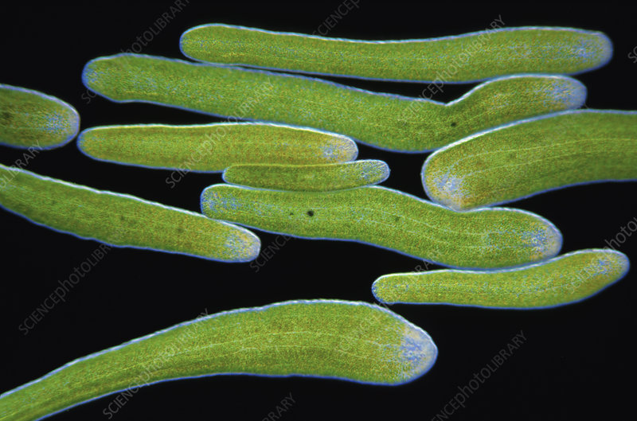
Mořský ploštěnec (červ) Convoluta roscoffensis obsahuje v zažívacích orgánech a parenchymatických buňkách fotosyntetickou řasu rodu Tetraselmis. Řasa je v juvenilním období přijata, ale není degradována a stává se fotosyntetizujícím endosymbiontem a získává tak energii pro svého hostitele. V jednom jedinci bylo napočítáno až 25.000 jedinců řas. V dospělosti červ ztrácí funkční parenchym a ústa, je zcela závislý na endosymbiontu a v podstatě se stal fotoautotrofním organismem, který využívá cukr produkovaný symbiotickou řasou. Řasa poskytuje živočichu AK, mastné kyseliny, steroly a kyslík. Živočich poskytuje řase CO2 a kyselinu močovou.
https://media.sciencephoto.com/image/c0058282/800wm/C0058282-Marine_Flatworms_Convoluta_roscoffensis_.jpg

Slide 16
Mutualistický vztah bezobratlých s chemolitotrofními mikroby se vyskytují především v hlubokomořském prostředí u oceánských příkopů, kde geotermální voda z hlubokomořských hydrotermálních průduchů obsahuje redukované minerály. Výrony sirovodíku podporují komunitu, která je 500-1000x hustší než je biomasa okolního hlubokomořského dna. Některé redukované minerály jsou oxidovány volně žijícími bakteriemi, které slouží za potravu pro různé bezobratlé pasoucí se či filtrující živočichy. Zde se vyskytuje i skupina bezobratlých žijících s endosymbiotickými chemolitotrofními bakteriem, např. Riftia pachyptila, Vesicomya chordata, Calyptogena magnifica, Mytilid, Bathymodiolus thermophiles.

Slide 17
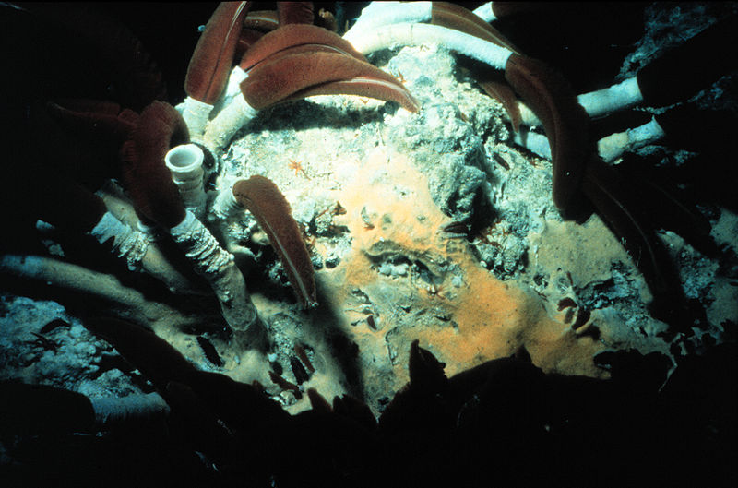
Např. Riftia pachyptila patří do kmene kroužkovců, žije cca 1500 m pod mořem v Tichém oceánu v blízkosti černých kouřících průduchů a toleruje vysoké teploty a koncentraci sirných sloučenin. Roftie dorůstají až 2,4 m, o průměru 10-15cm. Mají svalnatý zatažitelný červený chochol (“žábry”) na volném konci, orgán kde dochází k výměně plynů s prostředím. Základní živiny (plyny) se přivádějí do těla do specializovaného orgánu, trophozomu, který obsahuje symbiotické bakterie. Riftie nemají žádný zažívací trakt a bakterie tvoří až polovinu hmotnosti těla a přeměňují kyslík, sirovodík a oxid uhličitý na organické látky, které slouží jako výživa živočicha. Červená barva chocholu je zajištěna díky zvláštní formě hemoglobinu, který přenáší kyslík i za přítomnosti sulfidů, které dokonce také dokáže přenášet (normálně by měly sulfidy živočicha otrávit). Díky trophosomu mikrobi využívají chemickou energii uvolněnou při oxidaci sirovodíku na fixaci ox.uhličitého, díky čemuž se syntetizují organické látky pro mikroby i červa. Živočich se množí volně žijícími larvami, které se nejspíš živí planktonem, který filtrují. Zažívací soustava se ztratí po přisednutí larvy, ale zatím není mnoho informací o způsobu získání endosymbionta, který se nedá kultivovat v laboratoři.
C. Van Dover (OAR/National Undersea Research Program (NURP); College of William &amp; Mary) – Image ID: nur04505, National Undersearch Research Program (NURP) Collection, Volné dílo, https://commons.wikimedia.org/w/index.php?curid=105564
ommons.wikimedia.org/w/index.php?curid=105564

Slide 18
Symbiotická produkce světla
Někteří mořští bezobratlí a ryby ustanovili mutualistický vztah s luminiscenčními bakteriemi. Tyto bakterie jsou ve specializovaném orgánu, který může být blízko oka, na břiše, u konečníku nebo čelistí. U chobotnice se nacházejí luminiscenční bakterie ve dvou žlázách v dutině pláště blízko inkoustových vaků. Luminiscenční bakterie rodu Vibrio a Photobacterium jsou ve speciálních vakovitých orgánech, které mívají externí póry pro vstup bakterií a výměnu s vnějším mořským prostředím.
Ryby zásobují bakterie živinami a chrání je proti kompetici. Luminiscenční bakterie emitují světlo kontinuálně, ale některé ryby jsou schopné manipulovat tyto orgány tak, aby emitovaly záblesky světla. Ryba rodu Photoblepharon „vypne“světlo zatažením tmavého závěsu přes světelný orgán. Ryba rodu Anomalops světelný orgán vevnitř vystlaný reflexními guanin-obsahujícími buňkami se otáčí jako oko o téměř 180o. Tato ryby mají světelný orgán umístěn pod očima a jsou používány těmito nočními rybami nejspíš jako světlomet, nebo odrazuje nepřítele.
U chobotnice Euprymna scolopes se nachází vakovitý světelný orgán s póry po vylíhnutí bez endosymbionta, který má složitou epiteliální strukturu s ciliemi a mikrovilli, které transportují kompatibilní buňky Vibrio fischeri do vznikajícího vaku světelného orgánu. Jakmile dojde k infekci, cilia i mikrovilly zmizí, u neinfikovaných živočichů přetrvávají.

Slide 19
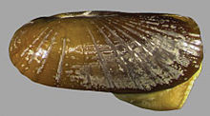
Škeble čeledi Mytilidae mají v tkáni žáber symbiotické metanotrofní bakterie. Podle isotopického rozboru škeblí je většina jejich uhlíku odvozena z této symbiózy využívající fosilní metan, např. Mytilis californianus.
Hlubokomořské objevy inspirovaly výzkum společenstev sedimentů říčních ústí, kde se také při anaerobní degradaci organické hmoty tvoří velká množství sirovodíku.
Tak byly objeveny sulfid-oxidující bakterie (získavají tak energii pro asimilaci CO2 v Calvinově cyklu) v žábrách mnohých škeblí, např. Solemya reidi, nebo zástupců rodů Lucinina, Myrta a Thyasura. Někteří symbionti jsou intracelulární, jiní jsou lokalizování v oddělených bakteriocystách mezi kutikulou a tkání živočicha. Některé škeble si uchovaly způsob příjímání potravy filtrací, jiné jsou zcela závislé na symbiontu.
https://en-m-wikipedia-org.translate.goog/wiki/File:Solemya_elarraichensis_holotype.jpg?_x_tr_sl=en&_x_tr_tl=cs&_x_tr_hl=cs&_x_tr_pto=sc

Slide 20
Houby a živočichové
Jsou známé houby, které loví vířníky a nematody (hlístice). Houby, živící se na nematodech, patří především mezi zástupce rodů Arthrobotrys, Dactylaria, Dactylella, Trichothecium. Mechanismus chytání kořisti spočívá v tvorbě pletiva z vláken, která jsou adhezivní a vytváří stahující se kruhy. Když se hlístice pohybuje kolem houbových adhezivních struktur, přilepí se k nim, je chycena, a většinou se jí už nepodaří uniknout. Při pohybu kruhem vláken se celý systém stáhne náhlým osmotickým zduřením a polapí hlístici. Houbová vlákna proniknou do nematody a enzymaticky ji rozloží.
Pleurotus ostreatus (hlíva) a příbuzné druhy neprodukují pasťové struktury, ale toxin, který rychle paralyzuje nemotoda. Poté hyfy proniknou do nematody a stráví ji. Popsané basidiomycety často rostou na rozkládajícím se dřevě, substrátu chudém na dusík a chycené nematody by pak mohly doplnit chybějící prvek.
Červci jsou rostlinní parazité, kteří sají rostlinné šťávy. Mohou být infikované houbami (Septobasidium) během líhnutí. Houbové hyfy obklopí dospívající jedince, uvězní je, ale nezabijí všechny. Hmyz žije a produkuje potomstvo uvnitř mycelia, které drží dospělé jedince, zatímco mladí sají rostlinnou šťávu mezi hyfami houby. Houba tak ochraňuje hmyz 136 od dalších parazitů a predátorů a hmyz poskytuje houbě výživu. Pohyb mladého hmyzu z rostliny na rostlinu zajistí rozšíření houby. Houba dospělé jedince nakonec zabije a stráví.

Slide 21
Ekologické aspekty nemocí zvířat
Patogenní mikroorgasmy mohou způsobovat mnoho druhů nemocí svým hostitelům. V zásadě existují dva typy mechanismů interakcí mezi organismy. Patogen roste na nebo ve zvířeti a způsobuje nemoc nebo patogen roste vně zvířete a produkuje toxické substance, které způsobují nemoc zvířete nebo změní nepříznivě jeho životní prostředí, čímž může způsobit až smrt hostitele.
Eutrofické podmínky v jezeře způsobí velký nárůst řas s produkcí velkého množství organické hmoty, během následné degradace této hmoty se spotřebuje kyslík, což může mít za následek úhyn aerobní populace živočichů v jezeře (ryby, korýši atd.). Produkce sirovodíku může být toxická pro ostatní organismy (vyšší živočichy) v sedimentech. Produkce aflatoxinů rodem Aspergillus na krmivu může zase zabít např. drůbež.
Rudý příliv je fenomén známý z přímořských oblastí, který způsobuje nemoc a úhyn citlivých živočišných populace. Organismy jsou vystaveny toxinům produkovaným díky masovému narůstu obrněnek rodu Dinoflagellates . Nekteří produkují toxiny zabíjející ryby, jiní zabíjejí především bezobratlé. Navíc se toxin šíří potravním řetězcem může se dostat až do potravy lidí a způsobit paralytickou otravu konzumentů škeblí.

Slide 22
Mikroby způsobující nemoci živočichů jsou infekční patogeny nebo parazité, které musí být schopny růst na nebo v živočichu. Někteří patogeny jsou obligátní intracelulární parazité a jsou na svém hostiteli zcela závislí (přežití, invaze, reprodukce). Většinou však infekční organismus roste v hostiteli jen po určitou dobu, než hostitel pojde, nebo si vyvine obranu (imunitní odezvu), která zabrání dalšímu růstu patogenu, patogen pak musí být přenesen na dalšího citlivého hostitele. Důležitý je způsob transmise, jak dlouho může patogen přežít vně hostitele, vliv faktorů vnějšího prostředí, možný rezervoár nebo přítomnost alternativního hostitele.
Ke vstupu patogenů do hostitele dochází často přirozenými otvory, jako je respirační a gastrointestinální trakt. Většina patogenů neprojde přes kůži, ale jsou tu výjimky. Poranění kůže nebo hmyzí kousnutí zlepšuje průnik patogenů.
Někdy může být mikrob neškodný a stane se patogenem až za určitých podmínek. Např. E. coli je normální obyvatel intestinálního traktu lidí, ale vstoupí-li do močového traktu, nebo krevního řečiště, způsobí zde infekci.

Slide 23
Tkáně zdravých živočichů jsou sterilní, na povrchu ale mnoho mikroorganismů.
Loupání epidermálních buněk a sekrece mazových a potních žláz poskytuje kreatin, lipidy a mastné kyseliny jako potenciální růstový substrát. Zároveň převážně suché podmínky, salinita a inhibiční účinky některých mastných kyselin vytváří nepřátelské prostředí, které je nejlépe tolerováno některými G+ bakteriemi, korynebakteriemi a některými kvasinkami. Kvasinky jsou většinou neškodní komensálové, ale některé (Candida albicans) mají potenciál stát se oportunistickými patogeny oslabených nebo imonokompromitovaných jedinců, nebo v případě poškození kůže. Nejčastější kvasinka je Pityrosporum ovale a C. albicans.
Jsou velké rozdíly v kolonizaci jednotlivých oblastí kůže (vlhkost, sekrety žlázek), nejméně mikrobů se nachází na předloktí a zádech, nejvíce pak v podpaží, slabinách, ve vlasech a mezi prsty. Nejčastější jsou rody Staphylococcus a Corynebacterium, G- bakterie dominují na vlhčích partiích.
Nakažlivost patogenních mikrobů závisí na jejich schopnosti uniknout z hostitele, kontaktovat nového a úspěšně vstoupit do jeho tkáně. Důležitá je také schopnost přežít období bez hostitele. Patogeny jsou normálně přenášeni přímým kontaktem, vodou nebo vzduchem, potravou a biologickým vektorem. Přenos vzduchem je založen na odolnosti k vysychání a uvolnění velkého množství mikrobů. Pokud nemůže patogen přežít vně hostitele, potřebuje přenašeče a zpravidla existuje striktní specificita hostitele a přenašeče.

Slide 24
Také teplota, pH, redox potenciál i koncentrace organických živin ovlivňuje dobu přežití, distribuci patogena v prostředí i vnímavost populací hostitele i přenašeče.
Přenos nemoci je ovlivněn také změnami v rovnováze populací původce, reservoáru, přenašeče a hostitele.
Např. výskyt legionářské nemoci je spojen s výparem vodních těles, jako jsou klimatizační systémy, které slouží jako reservoár a zároveň jako mechanismus, kterým se patogen dostane do vzduchu ve formě aerosolu.
Významnou roli hraje také imunitní systém, který způsobí, že některá zvířata nejsou citlivá k určitému patogenu. I patogenní mikroorganismy, které úspěšně vniknou do hostitele a způsobí infekci, mohou být eliminovány, když se imunitní odezva hostitele plně aktivuje. Naopak poškozený imunitní systém (AIDS), špatný fyziologický stav zvířete (špatná výživa, stresy) má za následek citlivost k mnoha infekcím a neschopnost přežít v nesterilním prostředí.

Slide 25
Ekologie nových infekčních chorob
Se změnou životního prostředí vlivem antropogenní aktivity společnosti, se může změnit úroveň populace patogena a přenašeče a zvýší se tak pravděpodobnost přenosu patogena na člověka.
Z celé řady příkladů např.:
Během budování dálnice v amazonském pralese do nového hlavního města brzy propukly mnohé infekční nemoci mezi dělníky. V roce 1961 způsobil virus horečky Oropouche chřipce podobnou epidemii, bylo nakaženo 11 000 lidí. Díky narušení pralesa se nesmírně pomnožily malé mušky, které slouží jako přenašeč tohoto viru.
Podobně také výskyt hemorrhagické horečky způsobené virem Ebola, Marburgské hemorrhagické horečky nebo žluté zimnice, lze spojit se změnami životního prostředí (tyto viry se vyskytovaly původně jen v opicích).
Onemocnění zvané Kyasanur je příklad spojení populace patogena (flaviviridae), reservoáru patogena, přenašeče a zvířecího hostitele. V roce 1957 byl zaznamenán výskyt této horečky v Indii a byl spojován s několika faktory. Infekce je přirozeně udržována v lese v reservoáru ptáků a savců a přenášena klíšťaty. Zvýšení lidské populace v oblasti mělo za následek zvýšené pasení dobytka v lese, což vedlo k nárůstu populace klíšťat závislých na velkých savcích. Populace klíšťat byla infikována virem, ten se přenesl na opice, pomnožil se a virus byl přenesen na lidi.

Slide 26
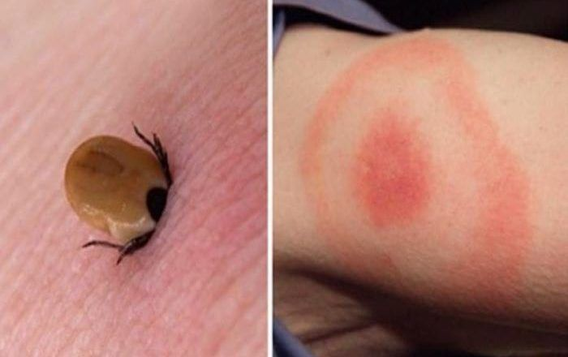
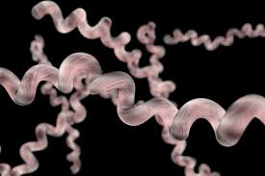
Borreliela burgdorferi je spirocheta způsobující lymskou borliózu. K přenosu dochází kousnutím klíštěte Ixodes dammini a prvotními příznaky jsou chřipka, případně zarudnutí kolem kousnutí. V počátečních stadiích se dá lehce zvládnout antibiotiky, neléčená může silně poškodit klouby, srdce a nervovou soustavu. Mladé klíště saje na malých hlodavcích, dospělé hlavně na vysoké zvěři. Infekce je právě z těchto infikovaných divokých zvířat, které nemají žádné příznaky. Jako hlavní příčina zvýšeného výskytu se tak uvádí obnovení populace jelena v blízkosti měst.
https://www.google.com/imgres?imgurl=https%3A%2F%2Fzdravi.euro.cz%2Fleky%2Fwp-content%2Fuploads%2F2019%2F02%2Flymska-borelioza-1.jpg&imgrefurl=https%3A%2F%2Fzdravi.euro.cz%2Fleky%2Fmf-galerie%2Fpriznaky-a-lecba-lymske-boreliozy%2F&tbnid=bdhMLfZQ12kBzM&vet=12ahUKEwiH36qD5df3AhVKOewKHZqcAC0QMygaegUIARD3AQ..i&docid=JoVQKJnAdI6a4M&w=1000&h=667&q=Borrelia%20burgdorferi&hl=cs&client=firefox-b-d&ved=2ahUKEwiH36qD5df3AhVKOewKHZqcAC0QMygaegUIARD3AQ
https://www.google.com/url?sa=i&url=https%3A%2F%2Feshop.alfafit.cz%2Fclanek%2Fvse-o-lymske-borelioze-co-potrebujete-vedet%2F&psig=AOvVaw06cROqwzLhlvmUPOJ6r29B&ust=1652370257875000&source=images&cd=vfe&ved=0CAkQjRxqFwoTCJjVyoTl1_cCFQAAAAAdAAAAABAE

Slide 27
Další aspekty vztahů mezi mikroorganismy a živočichy
Etologické (behaviorální) adaptace parazitů (patogenů)
A) specifické typy chování umožňující nalezení svého hostitele a dosažení vhodného místa v jeho organismu - reprodukční adaptace
B) manipulace chování hostitele umožňující další rozšíření parazita
Reprodukční adaptace
složité vývojové cykly (větší počet vývojových stádií, střídání hostitelů během vývoje, střídání klidových a pohyblivých vývojových stádií atd.)
vysoký reprodukční potenciál (většina parazitů jsou
r-stratégové)
možnost asexuálního rozmnožování (pouze u některých parazitů)

Slide 28

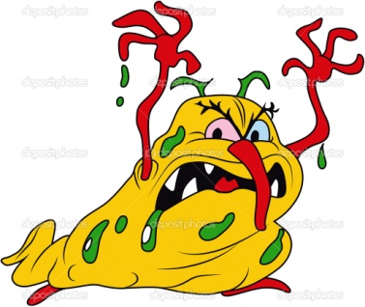
Manipulační aktivita
  parazit (mikroorganismus) ovlivňuje chování svého hostitele tak, aby se mohl lépe šířit.
Případná manipulace bude zaměřena na takový typ chování, který bude zvyšovat pravděpodobnost transmise (přenosu a rozšíření parazita).
Tato působení může vést často k poruchám psychiky nebo změny chování hostitele z řad živočichů včetně člověka.

Slide 29

Manipulační aktivita
    Předpokládá se např. u některých pohlavně přenosných parazitů (bakterie Neisseria gonorrhoeae, původce kapavky), kteří svým působením zvyšují sexuální apetenci svého hostitele.
    Manipulační aktivitu vyvíjí pravděpodobně jeden z nejrozšířenějších parazitů – prvok Toxoplasma gondii. Podle některých předpokladů se jeho vliv může projevit i změnou psychiky infikované osoby.
    U infikovaných jedinců se objevují například zpomalené reakce a změny v osobnostních kategoriích, jako je agresivita, pasivita, míra superega atd., které mohou mít dopad na život jedince.
    Např. komáři rodu Anopheles, infikovaní prvoky Plasmodium spp. způsobující malárii, sají signifikantně častěji oproti neinfikovaným komárům, čímž zvyšují pravděpodobnost přenosu parazita na teplokrevné živočichy včetně člověka.
    Změny v chování u jedinců napadených parazity byly zaznamenány i u různých druhů hmyzu (např. mravenců napadených plísněmi) či ryb.

Slide 30
toxoplazma (Toxoplasma gondii):PRVOCI (Protozoa), Výtrusovci (Apicomplexa) kokcidie, obligátní intracelulární jednobuněčný parazit, konečným hostitelem jsou kočky, mezihostitel je jakýkoli teplokrevný obratlovec.
Je nejhojnějším a nejrozšířenějším parazitem (v ČR je prevalence 30 %, ve Francii dokonce 80 %). Člověk se nakazí pozřením tkáňové cysty v nedokonale upraveném mase nebo oocystami od koček.
Projeví se akutní toxoplazmóza, podobná velmi mírné chřipce - bolest kloubů, otok uzlin, horečka, asi po 14 dnech odezní.
Vážné následky může mít toxoplazmóza u osob s poruchami imunity (u pacientů s AIDS, nebo při podávání imunosupresiv apod). V případě infekce matky v těhotenství může dojít k závažným poškozením plodu. Po akutní fázi - fáze chronická - člověk zůstává nakažen cystami po celý život, díky silné imunitní odpovědi nemůže být znovu nakažen, proto už nemůže prodělat akutní fázi.
Významná manipulace s mezihostitelem (i člověkem)

Slide 31
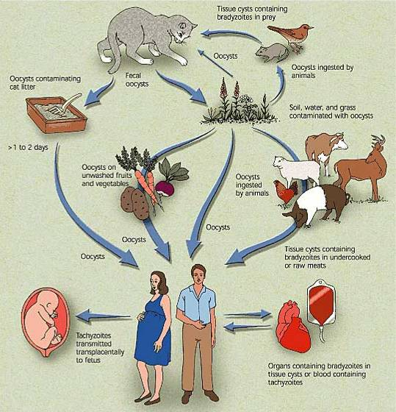

Slide 32
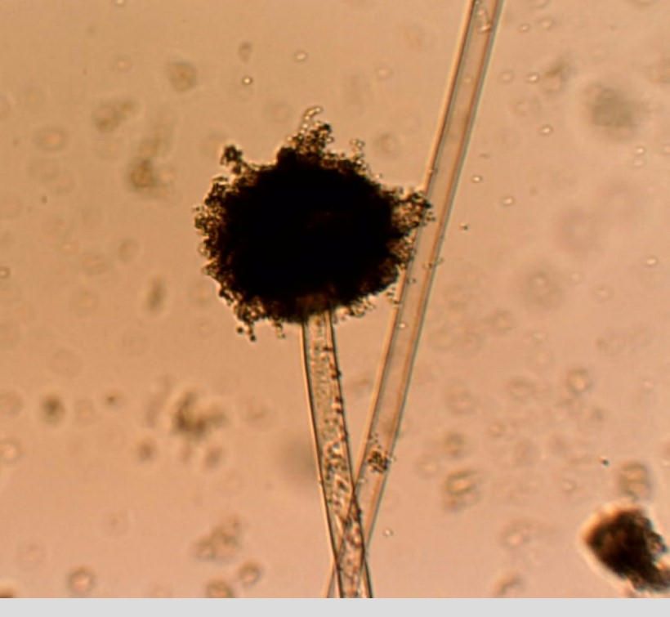
DĚKUJI ZA POZORNOST

